Slide 1
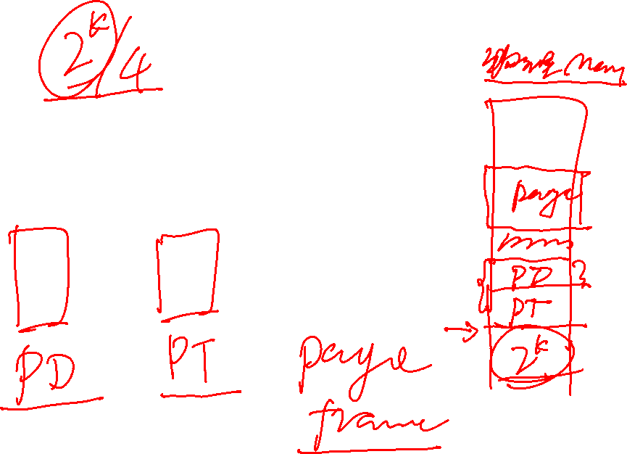
Lab2:内存管理

Slide 2
内核编程方法和数据结构

Slide 3

了解内核编程方法和通用数据结构
一般的操作系统内核主要基于C语言设计，但是会采用一定的面向对象编程方法。
/lab2/kern/mm/pmm.h
---------------------------------
struct pmm_manager {
const char *name;
void (*init)(void);
void (*init_memmap)(struct Page *base, size_t n);
struct Page *(*alloc_pages)(size_t n);
void (*free_pages)(struct Page *base, size_t n);
size_t (*nr_free_pages)(void);
void (*check)(void);
};
class Expression
{
public:
Expression() = default;
virtual ~Expression() = default;
virtual RC get_value(const Tuple &tuple, TupleCell &cell) const = 0;
virtual ExprType type() const = 0;
virtual AttrType dtype() const = 0;
virtual RC value_valid() const = 0;
};

Slide 4
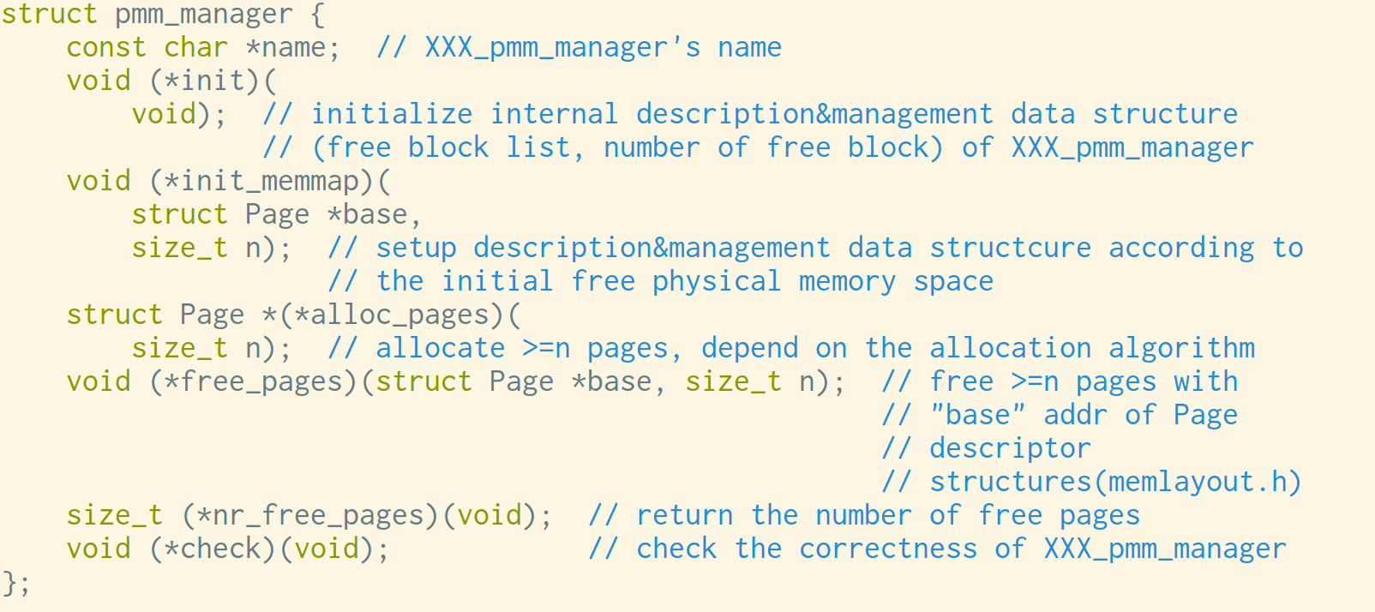
类似的设计用于实现OS中“机制与策略”
定义一个数据结构叫pmm_manager，里面全是函数指针

Slide 5
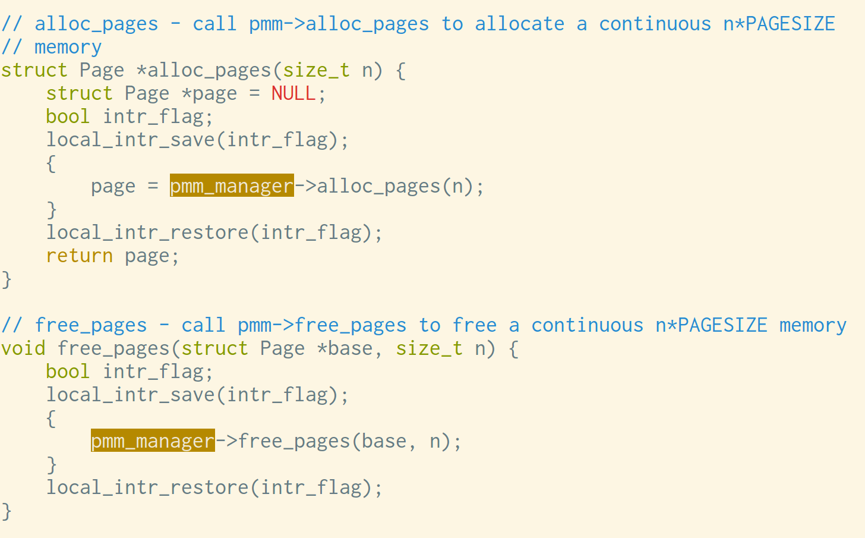
设计“机制”时，是对指针的调用

Slide 6
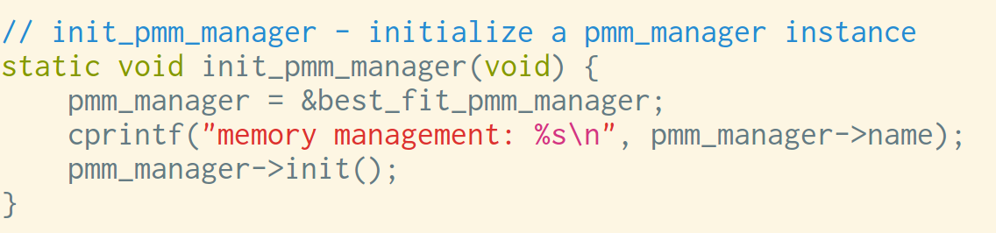
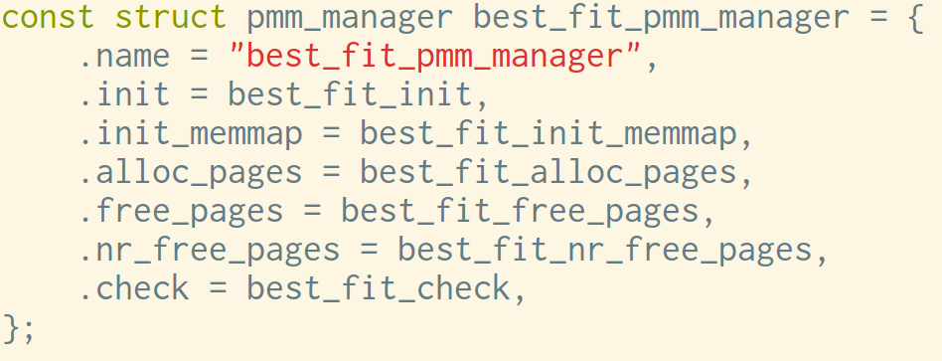
设置“策略”时，表现为对这些指针的赋值
通过改变pmm_manager的赋值，改变不同的分配策略，但是机制不变

Slide 7

了解内核编程方法和通用数据结构
■ 双向循环链表
typedef struct foo {
ElemType data;
struct foo *prev;
struct foo *next;
} foo_t;
需要为每种特定数据结构类型定义针对这个数据结构的特定链表插入、删除等各种操作，会导致代码冗余。

Slide 8
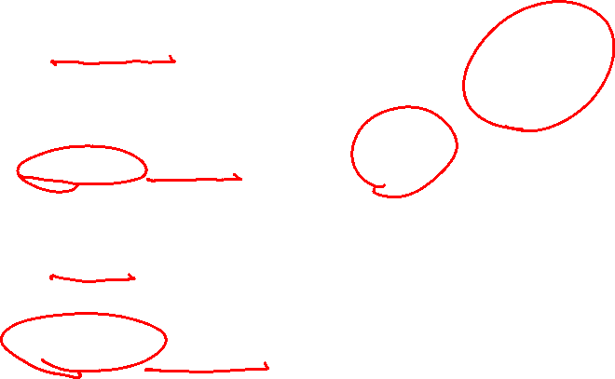
了解内核编程方法和通用数据结构
■ 内核常用的双向链表结构定义
struct list_entry {
struct list_entry *prev, *next;
};
typedef struct {
list_entry_t free_list;
unsigned int nr_free;
} free_area_t;
struct Page {
atomic_t ref;
……
list_entry_t page_link;
};

Slide 9

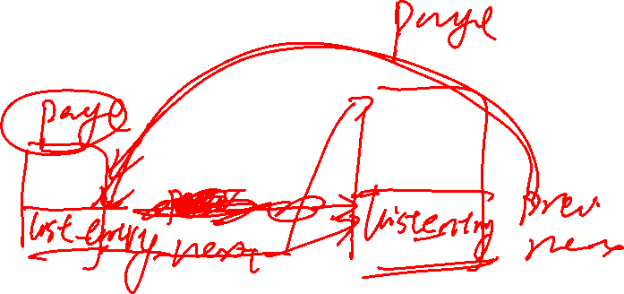
了解内核编程方法和通用数据结构
■ 链表操作函数
list_init(list_entry_t *elm)
list_add_after和list_add_before
list_del(list_entry_t *listelm)
■ 访问链表节点所在的宿主数据结构
free_area_t free_area;
list_entry_t * le = &free_area.free_list;
while((le=list_next(le)) != &free_area.free_list) {
struct Page *p = le2page(le, page_link); ……
}

Slide 10
了解内核编程方法和通用数据结构
■ 链表操作函数
list_init(list_entry_t *elm)
list_add_after和list_add_before
list_del(list_entry_t *listelm)
■ 访问链表节点所在的宿主数据结构
#define le2page(le, member) to_struct((le), struct Page, member)

Slide 11
了解内核编程方法和通用数据结构
■ 链表操作函数
list_init(list_entry_t *elm)
list_add_after和list_add_before
list_del(list_entry_t *listelm)
■ 访问链表节点所在的宿主数据结构
#define le2page(le, member) to_struct((le), struct Page, member)
#define to_struct(ptr, type, member) \
((type *)((char *)(ptr) - offsetof(type, member)))

Slide 12
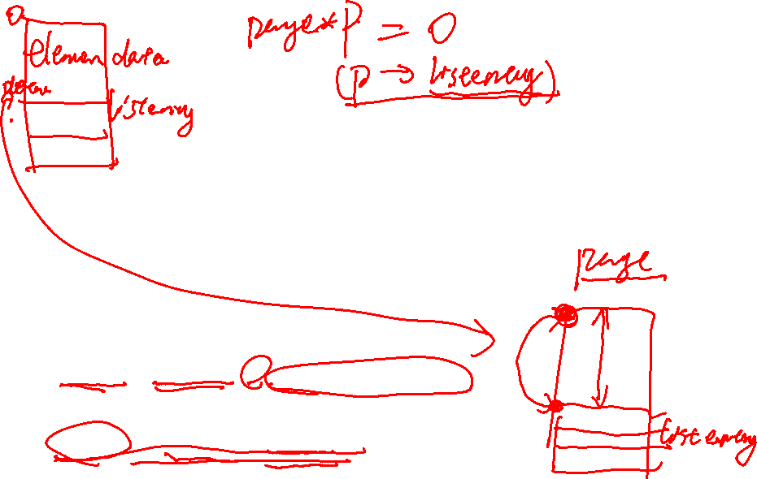
了解内核编程方法和通用数据结构
■ 链表操作函数
list_init(list_entry_t *elm)
list_add_after和list_add_before
list_del(list_entry_t *listelm)
■ 访问链表节点所在的宿主数据结构
#define le2page(le, member) to_struct((le), struct Page, member)
#define to_struct(ptr, type, member) \
((type *)((char *)(ptr) - offsetof(type, member)))
#define offsetof(type, member) \
((size_t)(&((type *)0)->member))

Slide 13
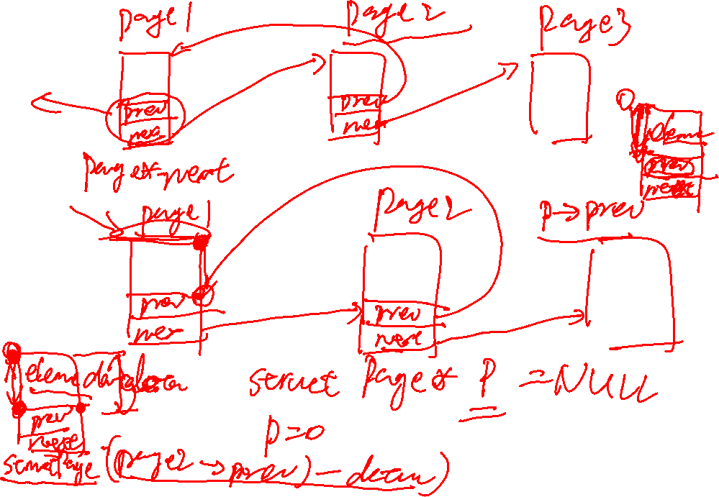

Slide 14
ucore的内存管理

Slide 15

主要的数据结构关系

Slide 16
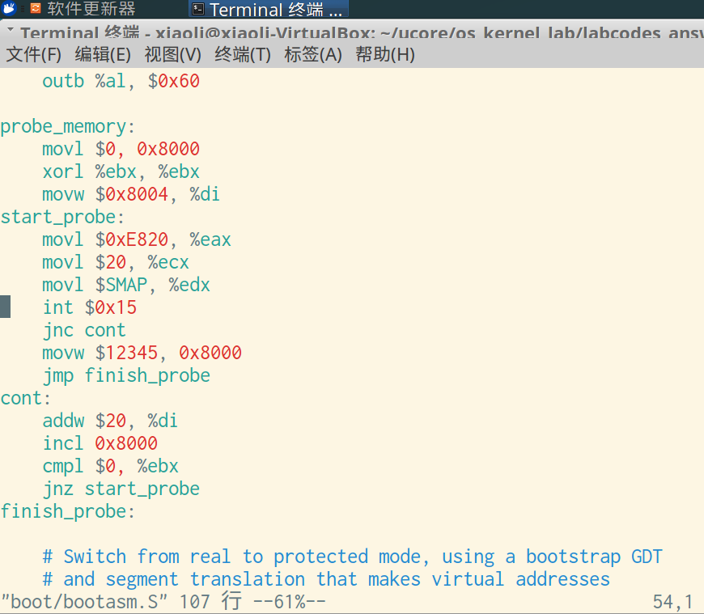

内存布局从哪里来？
80386时代
CPU主动探测：写入AA，读回AA；写入55，读回55
CPU在BIOS的帮助下探索

Slide 17
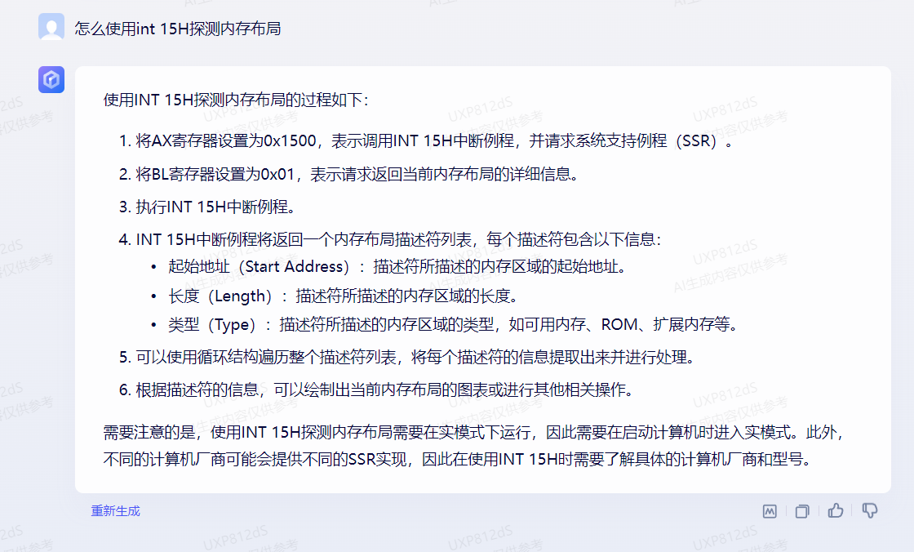
内存布局从哪里来？
80386时代
CPU主动探测：写入AA，读回AA；写入55，读回55
CPU在BIOS的帮助下探索

Slide 18

内存布局从哪里来？
80386时代
CPU主动探测：写入AA，读回AA；写入55，读回55
CPU在BIOS的帮助下探索
RISCV怎么办？Rv64的设计中，有多种方法可以拿到内存布局
Device Tree:一个用于描述设备资源的树形数据结构
由硬件开发人员提供，并按照源代码的标准编写，由DT Compiler编译成二进制程序，由openSBI传给OS，OS解析得到，其中可以包含串口、中断、主频、内存布局等多种信息
SBI：sbi_query_memory提供类似int15H的功能（见openSBI的源代码）
ucore on RISC-V:再次图省事，把数据写死了（这不是一个好习惯）

Slide 19
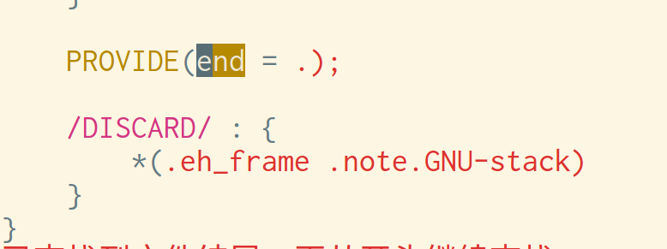
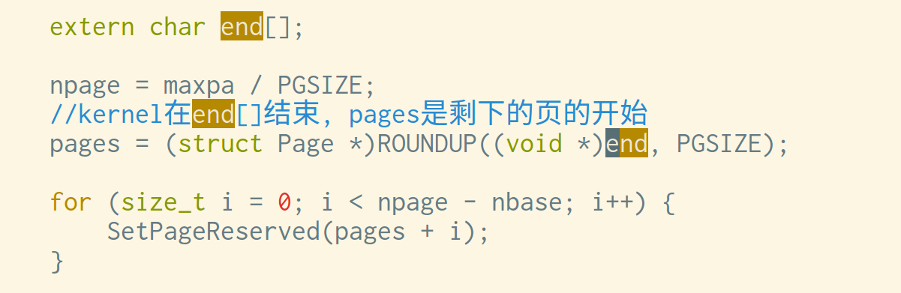

怎么知道你的内核占了多少空间？
链接器负责排布内存地址，因此定义一个符号就可以知道最后一项放了什么
但是链接器定义的符号，要在代码中使用怎么办？extern

Slide 20
请参考文档并完成lab2作业的内容

